Slide 1
MACHINE LEARNING 101
Introduction
Data Science, Machine Learning & Business Intelligence (DSML,&BI)

Slide 2
What we won’t cover…
Deep learning / Neural Networks
Specifics of ML-algorithms
Tools / Libraries / Code
SAP Products, like HANA / Predictive Analytics / Vora / …
Ethics, algorithmic transparency & fairness
Hardware

Slide 3
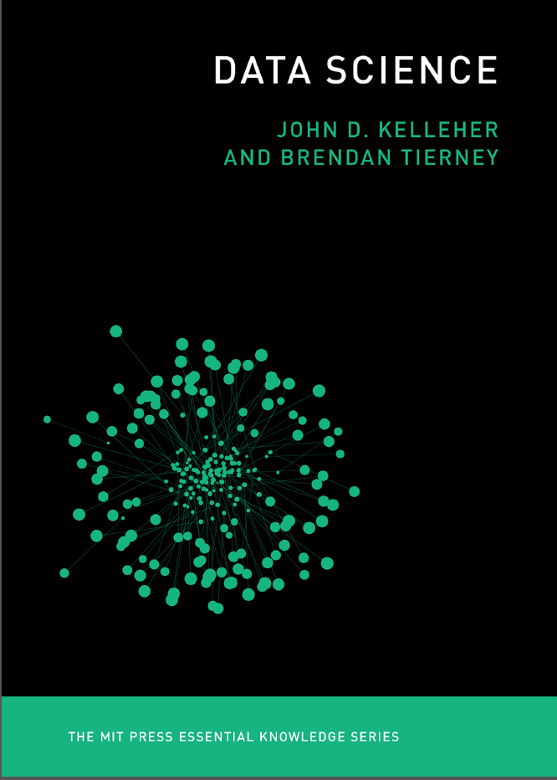
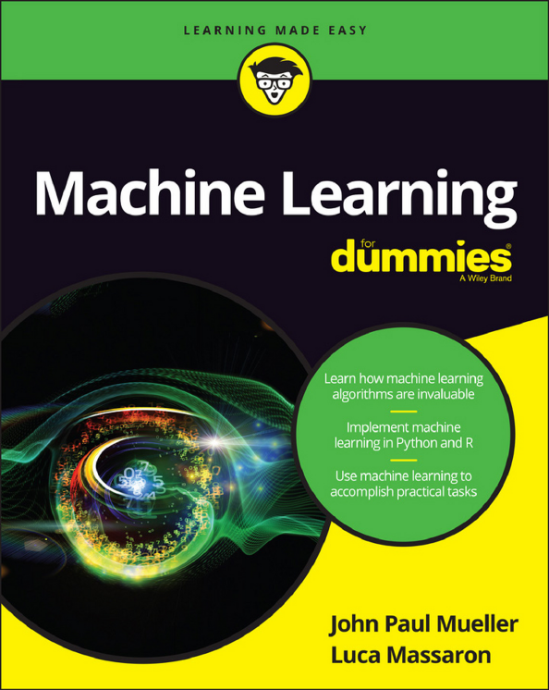
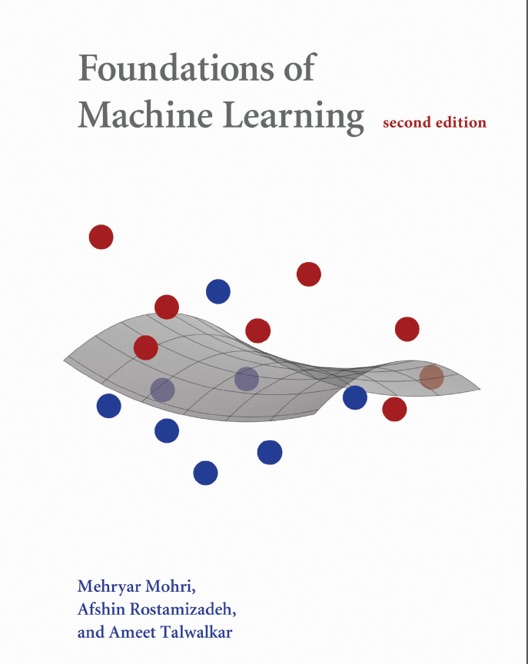
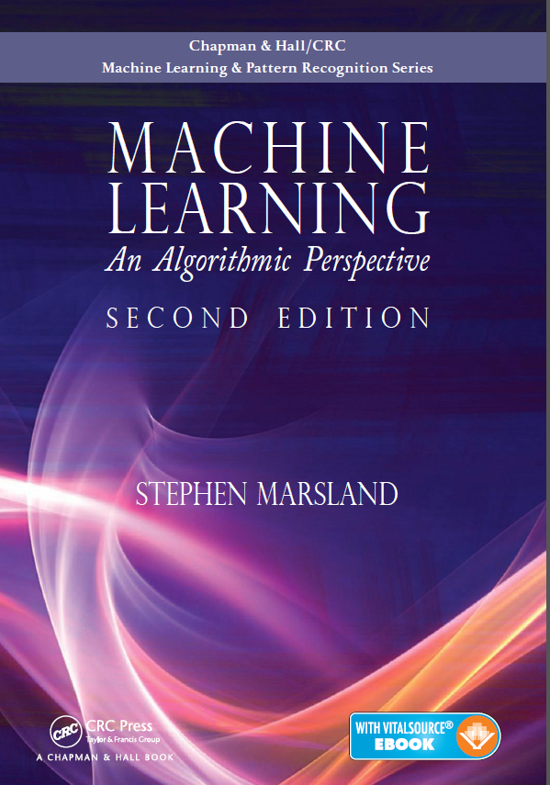
Book Recomendation

Slide 4
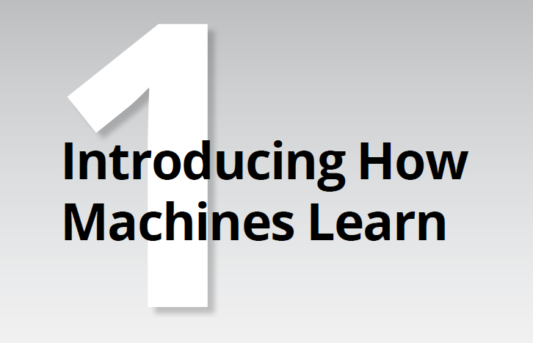

Slide 5
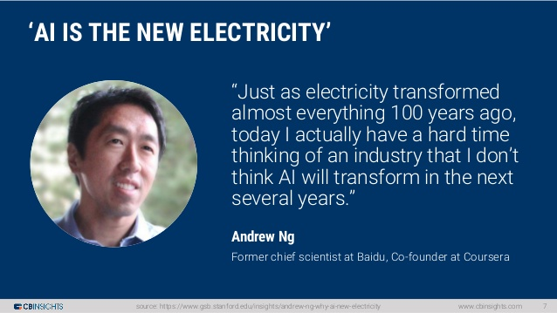
Notes:
Istilah pembelajaran mesin memiliki segala macam arti yang melekat padanya hari ini, terutama setelah studio film Hollywood (dan lainnya) masuk ke dalam gambar. Film seperti Ex Machina telah menggiurkan imajinasi para penonton bioskop di seluruh dunia dan membuat pembelajaran mesin menjadi segala hal yang sebenarnya tidak ada. Tujuan utama anda memahami apa yang bisa dan tidak bisa dilakukan oleh machine learning untuk Anda hari ini dan apa yang mungkin dilakukannya untuk Anda di masa mendatang. Saatnya memulai petualangan pembelajaran mesin Anda!
Kecerdasan buatan sudah memperkuat banyak interaksi kita hari ini. Saat Anda meminta petunjuk arah dari Siri, membaca rekomendasi Netflix, atau mendapatkan peringatan penipuan dari bank Anda, interaksi ini dilakukan oleh sistem komputer yang menggunakan data dalam jumlah besar untuk memprediksi kebutuhan Anda.
Pasar hanya akan tumbuh. Pada tahun 2020, firma riset IDC memprediksi, AI akan membantu mendorong pendapatan di seluruh dunia menjadi lebih dari $ 47 miliar, naik dari $ 8 miliar pada tahun 2016.
Namun, ilmuwan komputer dan salah satu pendiri Coursera Andrew Ng mengatakan, kekhawatiran bahwa AI akan menggantikan manusia adalah salah tempat: "Terlepas dari semua hype dan kegembiraan tentang AI, hal itu masih sangat terbatas saat ini dibandingkan dengan kecerdasan manusia."
Ng, yang merupakan kepala ilmuwan di Baidu Research dan mengajar di Stanford, berbicara kepada komunitas Sekolah Bisnis Pascasarjana Stanford sebagai bagian dari rangkaian yang disajikan oleh Program MSx Stanford.
Di sini dia membahas mengapa AI mendapat reputasi buruk, reputasi apa yang sebenarnya layak didapat, dan bagaimana kita perlu memikirkan ulang sistem pendidikan kita untuk mempersiapkan.
Listrik mengubah cara dunia beroperasi. Itu menjungkirbalikkan transportasi, manufaktur, pertanian, perawatan kesehatan. AI siap untuk memberikan dampak serupa, katanya. Teknologi informasi, penelusuran web, dan periklanan sudah didukung oleh kecerdasan buatan. Ini memutuskan apakah kami disetujui untuk pinjaman bank. Ini membantu kami memesan pizza dan memperkirakan waktu tunggu kami, dan bahkan memberi tahu pengemudi ke mana harus mengirimkannya. Area lain yang siap terkena dampak AI: fintech, logistik, perawatan kesehatan, keamanan, dan transportasi.

Slide 6

Moving beyond the Hype
Notes:
Teknologi AI pertama itu adalah Siri. bahkan dalam jurusan teknik informatika itu sendiri sudah kalua TA nya ndak pake algoritma machine learning ada kemungkinan tidak diterima kalau

Slide 7
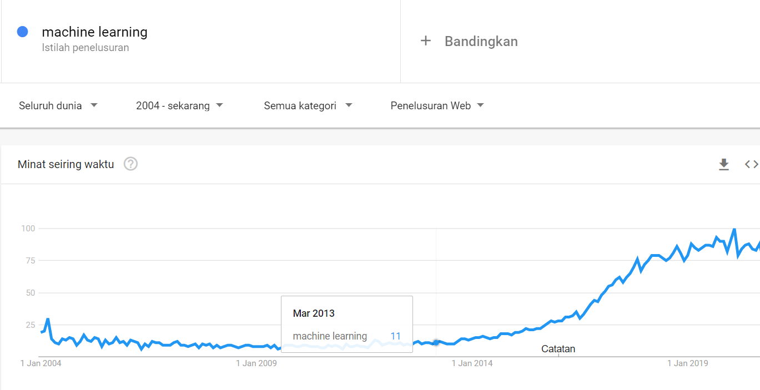
Notes:
Ketika teknologi apa pun menjadi lebih besar, begitu pula hype-nya, dan AI tentu memiliki banyak hype di sekitarnya. Untuk satu hal, beberapa orang telah memutuskan untuk terlibat dalam perdagangan rasa takut daripada sains. Robot pembunuh, seperti yang ditemukan di film The Terminator, tidak akan menjadi hal besar berikutnya. Pengalaman nyata pertama Anda dengan AI android lebih cenderung dalam bentuk asisten perawatan Kesehatan. Pembelajaran mesin juga bukan kasus sederhana dengan menekan tombol dan meminta mesin untuk memprediksi hasil Super Bowl dan menyajikan martini yang lezat untuk Anda. Pembelajaran mesin jauh dari apa yang Anda sebut sebagai solusi out-of-the-box.

Slide 8

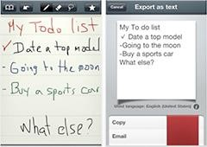
Examples

Slide 9
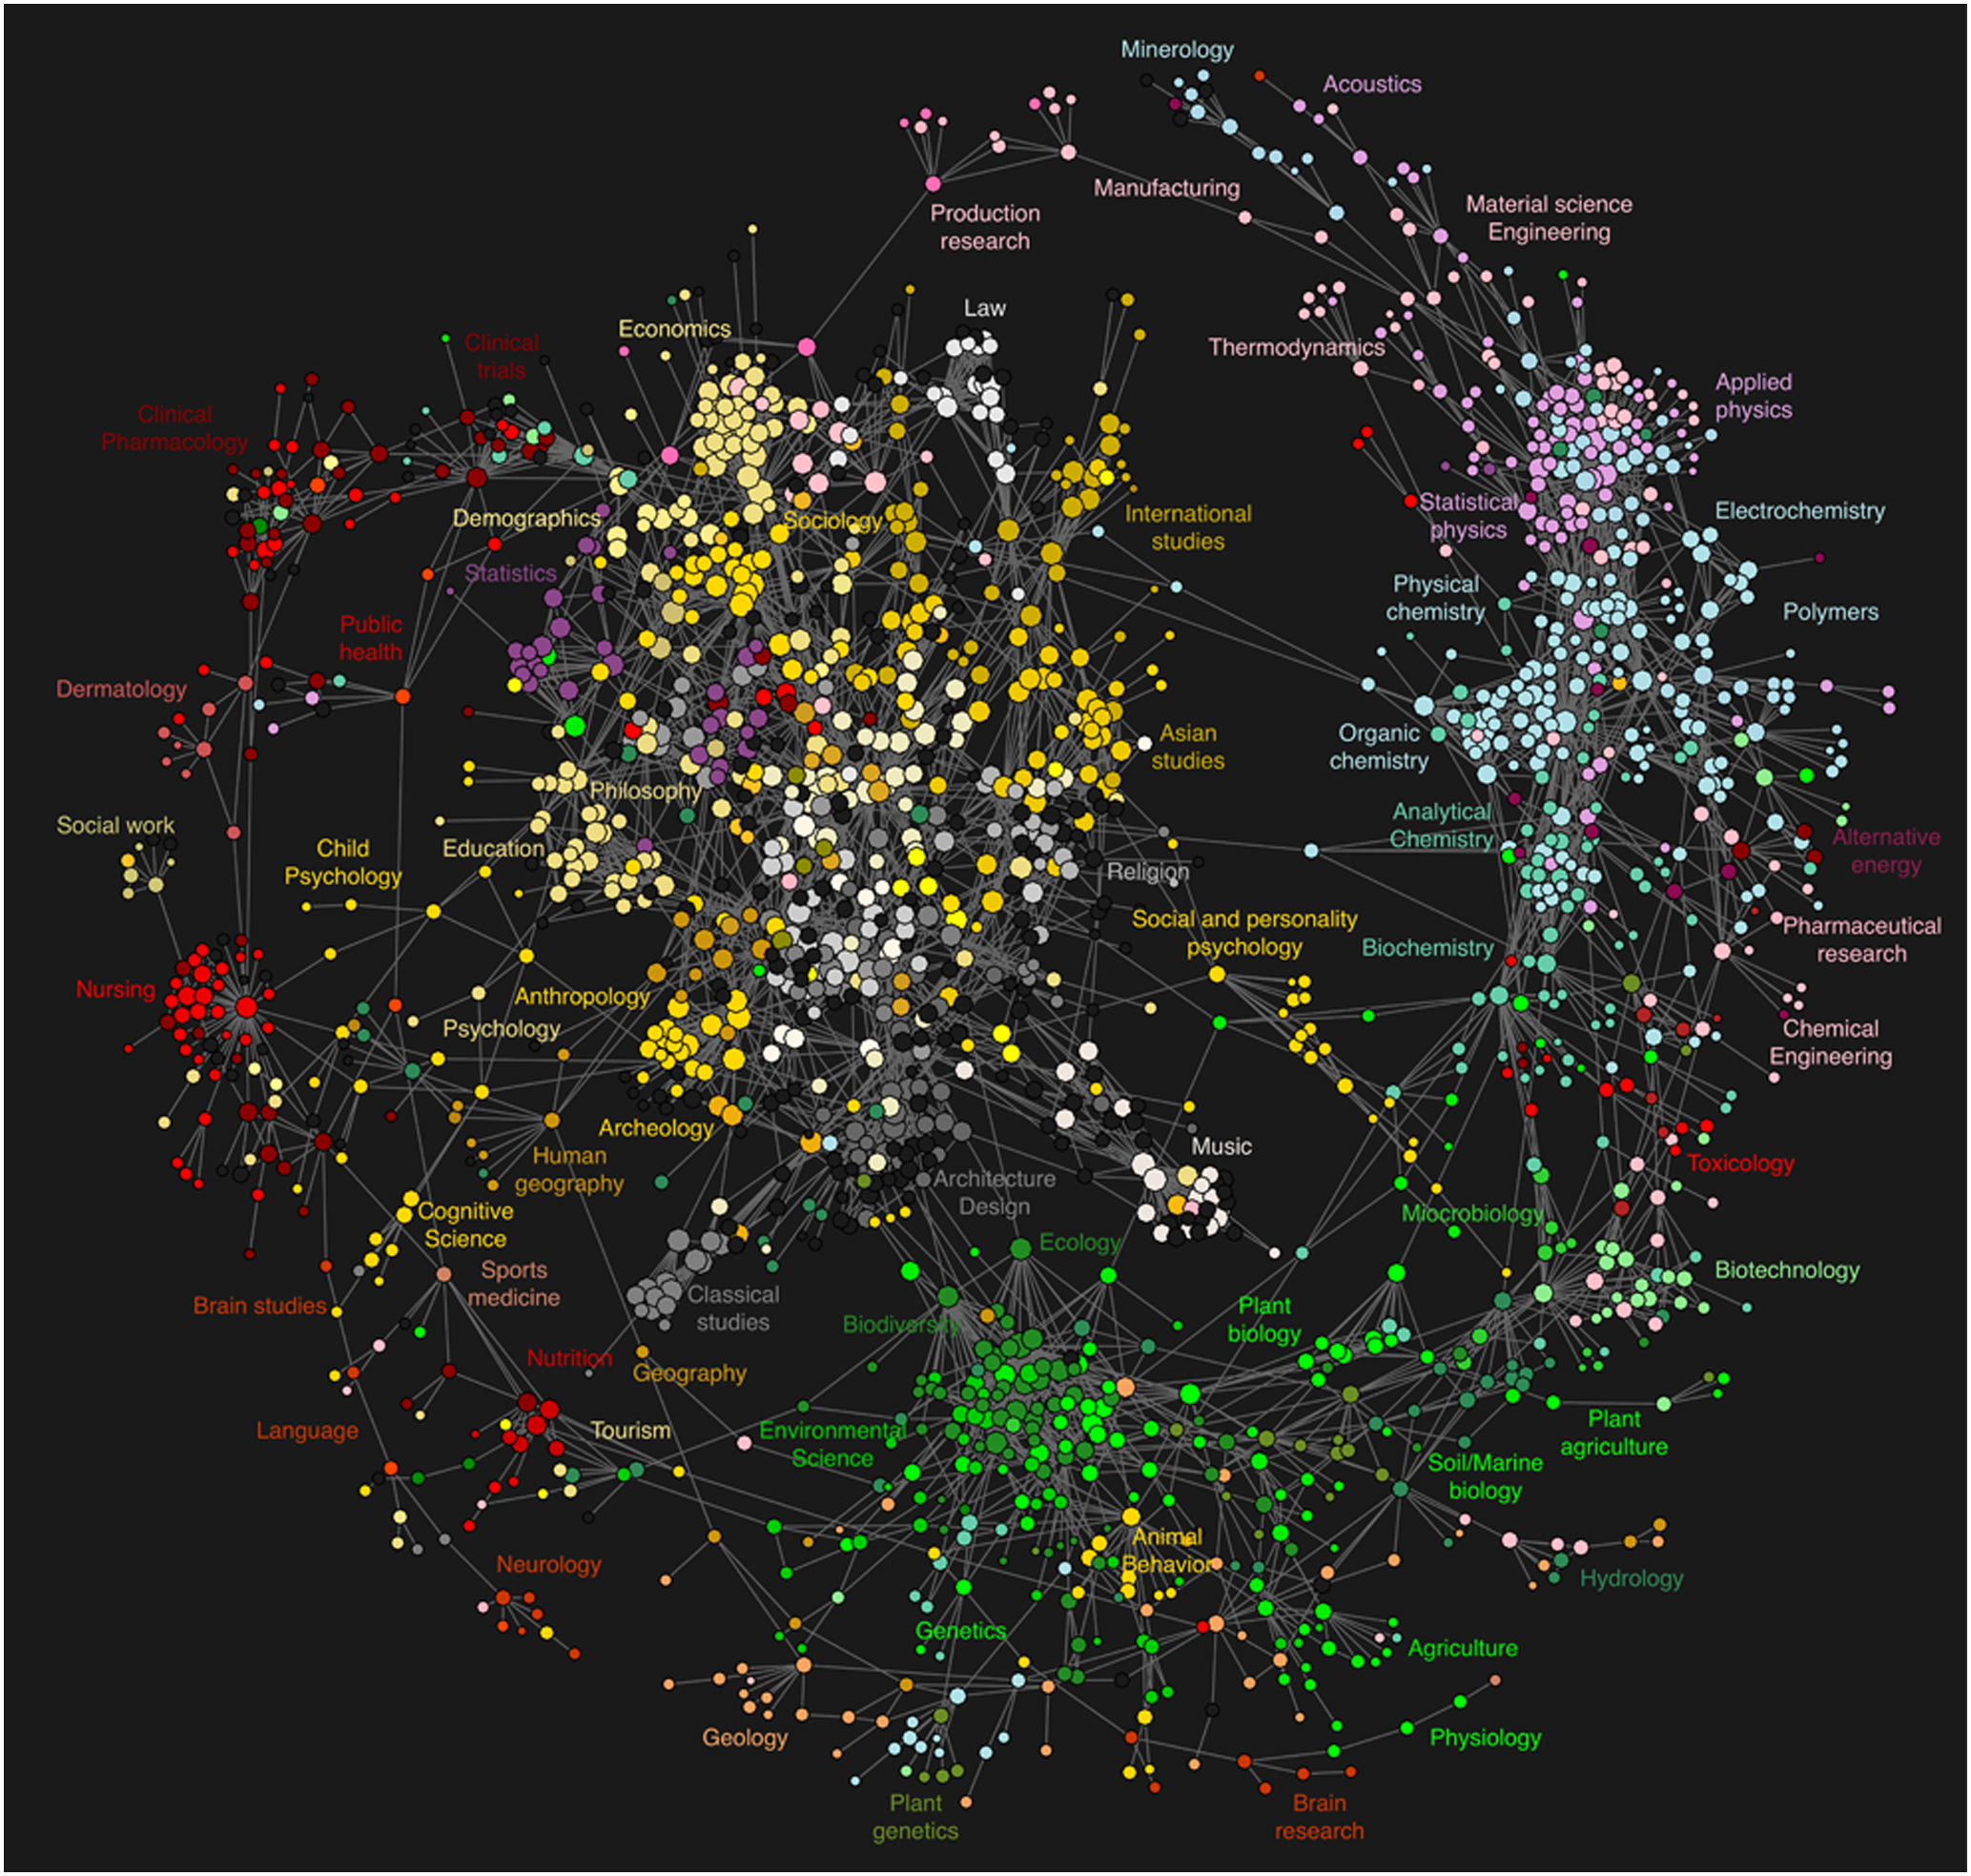
Notes:
Mesin telah berkembang pesat sejak Revolusi Industri. Mereka Terus memenuhi lantai pabrik dan pabrik, tetapi sekarang mereka kemampuan melampaui aktivitas manual untuk tugas-tugas kognitif yang, sampai saat ini, hanya manusia yang mampu melakukannya. Menilai lagu kompetisi, mengendarai mobil, dan mengepel lantai dengan pemain catur profesional adalah tiga contoh dari tugas-tugas kompleks spesifik yang sekarang dapat disimulasikan oleh mesin. Namun prestasi luar biasa mereka memicu ketakutan di antara beberapa pengamat. Bagian dari ketakutan ini terletak di leher ketidakamanan para survivalist, di mana hal itu memicu pertanyaan mendalam tentang bagaimana jika? Bagaimana jika mesin cerdas menghidupkan kita dalam perjuangan yang terkuat? Bagaimana jika mesin cerdas menghasilkan keturunan dengan kemampuan yang tidak pernah dimaksudkan manusia untuk diberikan kepada mesin? Bagaimana jika legenda singularitas itu benar? Ketakutan penting lainnya adalah ancaman terhadap keamanan pekerjaan, dan jika Anda seorang sopir truk atau akuntan, ada alasan yang sah untuk khawatir. Menurut sumber daya online interaktif British Broadcasting Company (BBC) Akankah robot mengambil pekerjaan saya ?, profesi seperti pekerja bar (77%), pelayan (90%), akuntan sewaan (95%), resepsionis (96%), dan pengemudi taksi (57%) masing-masing memiliki peluang tinggi untuk menjadi otomatis pada tahun 2035. [1] Tetapi penelitian tentang otomatisasi pekerjaan yang direncanakan dan menatap bola kristal sehubungan dengan evolusi masa depan mesin dan kecerdasan buatan (AI) harus dibaca dengan sedikit skeptisisme. Teknologi AI bergerak cepat, tetapi adopsi yang luas masih merupakan jalur yang belum terpetakan yang penuh dengan tantangan yang diketahui dan tidak terduga. Penundaan dan hambatan lain tidak bisa dihindari

Slide 10
Machine Learning (ML)?
Machine = computer, computer program
Learning = improving performance on a given task, based on experience/examples
“Field of study that gives computers the ability to learn, Without Explicitly Programmed”
(Arthur Samuel 1959)
A computer program is said to learn from experience E with respect to some class of
tasks T and performance measure P, if its performance at tasks in T, as measured by P,
improves with experience E.
Notes:
Sebuah program komputer dikatakan belajar dari pengalaman E berkenaan dengan beberapa kelas tugas T dan ukuran kinerja P, jika kinerjanya pada tugas di T, yang diukur dengan P, meningkat dengan pengalaman E. Inilah yang digambarkan Arthur Samuel sebagai kemampuanuntuk belajar tanpa diprogram secara eksplisit.
Contoh dari perintah input adalah mengetik "2 + 2" ke dalam bahasa pemrograman seperti Python dan menekan "Enter

Slide 11
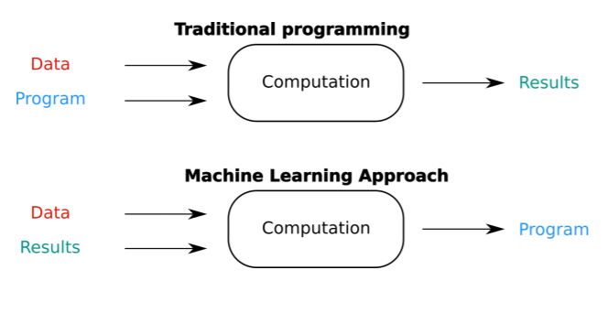

Slide 12
Klasifikasi Metode Machine Learning
Berdasarkan Dampak yang Diharapkan
Diskrit atau Kontinu?
Offline atau Online?
Mudah atau Sulit Diinterpretasikankan?

Slide 13
Berdasarkan Dampak yang Diharapkan (Task T)
Supervised Learning: membangkitkan fungsi yang memetakan input ke output
Unsupervised Learning: memodelkan input secara otomatis tanpa panduan
Semi-supervised Learning: kombinasi Supervised dan Unsupervised
Reinforcement Learning: mempelajari suatu kebijakan bagaimana melakukan aksi berdasarkan hasil pengamatan terhadap lingkungan

Slide 14
Diskrit atau Kontinu?
Algoritma pembelajaran Diskrit: menerima input diskrit dan menghasilkan model yang mengeluarkan output diskrit juga. Misal: Decision Tree learning.
Algoritma pembelajaran Kontinu: menerima input yang kontinu dan menghasilkan model yang mengeluarkan output diskrit maupun kontinu. Misal: Artificial Neural Networks (ANN), Linear Regression.

Slide 15
Mudah atau Sulit Diinterpretasikankan?
Mudah diinterperasikan artinya mudah dimengerti oleh pengguna. Misal, Decision Tree Learning menghasilkan aturan-aturan (rules) yang jelas dan sangat mudah dimengerti atau diinterperasikan oleh pengguna
Sulit diinterperasikan artinya hasil pembelajaran sulit dimengerti pengguna Misal, artificial neural networks menghasilkan bobot-bobot sinaptik yang merepresentasikan kurva keputusan dan sulit dipahami pengguna. Demikian pula support vector machine (SVM) yang hanya menghasilkan support vectors yang merepresentasikan batas-batas keputusan dan sulit diinterperasikan oleh pengguna.

Slide 16
Offline atau Online?
Offline learning atau batch learning menggunakan sebagian atau semua data yang tersedia untuk proses pembelajaran atau sering disebut pembangunan model. Begitu model telah dibangun, Anda dapat melakukan prediksi pada data-data di masa depan. Model ini biasanya memberikan performansi yang bagus untuk data-data awal dan performansinya akan terus menurun seiring waktu untuk data-data yang akan datang.
Online learning memperbarui model secara kontinu menggunakan sebuah data sampel. Anda tidak melakukan pembelajaran ulang (retraining) model seperti pada offline learning, tetapi Anda memperbarui model berdasarkan observasi-observasi baru secara terus menerus.

Slide 17


Slide 18
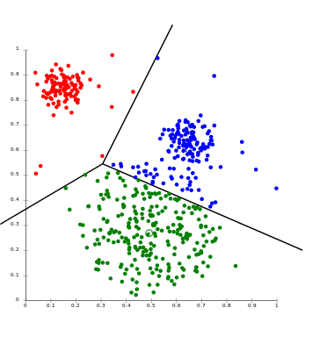
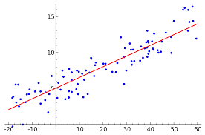
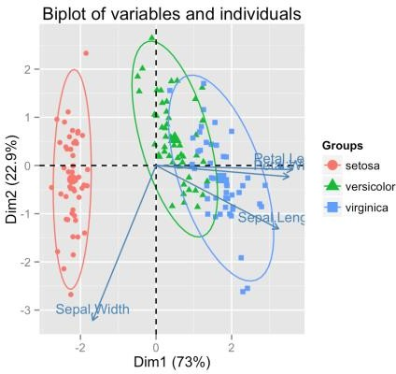
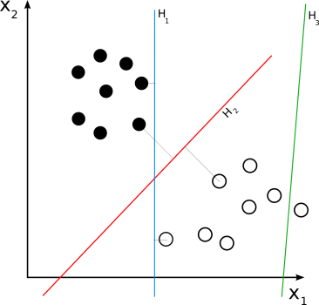
Examples of ML tasks
Supervised learning
Regression →
target is numeric
Unsupervised learning
Clustering
Classification →
target is categorical
Dimensionality reduction

Slide 19
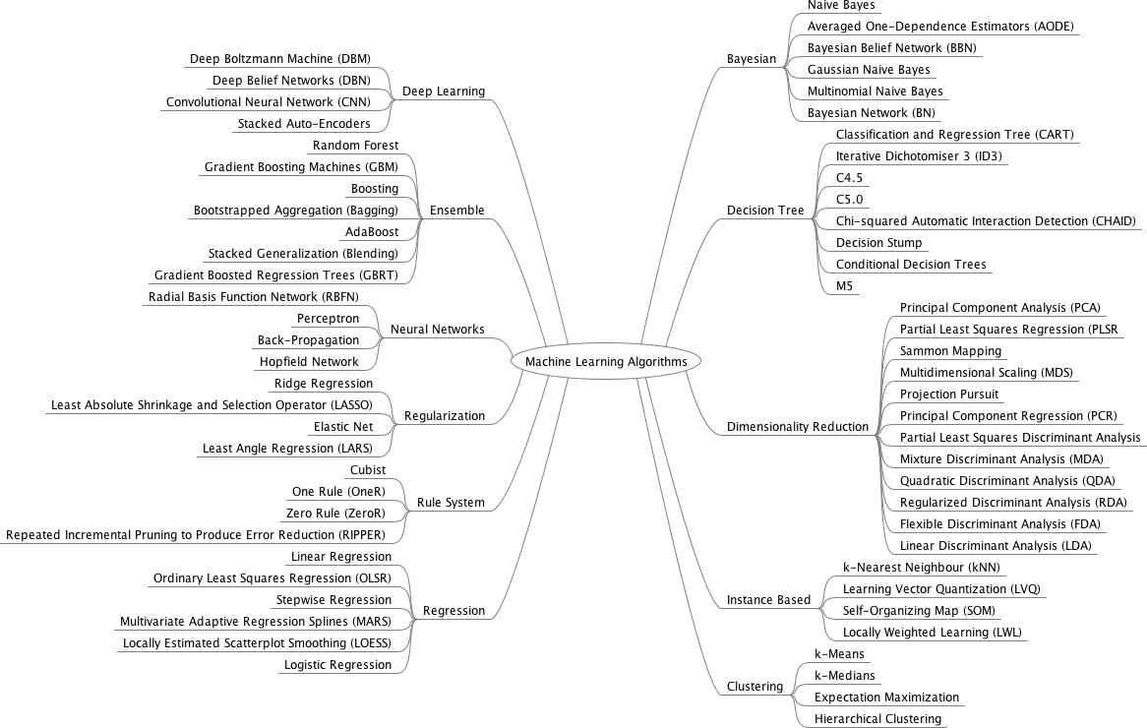

Slide 20
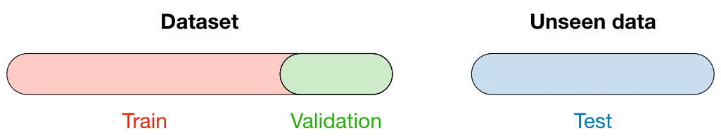
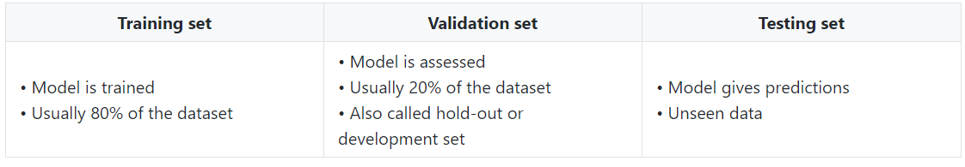
Set Pelatihan dan Pengujian: Memisahkan Data (Data Splitting)

Slide 21
Learning Outcome
Diagnostics
Bias The bias of a model is the difference between the expected prediction and the correct model that we try to predict for given data points.
Variance The variance of a model is the variability of the model prediction for given data points.
Bias/variance tradeoff The simpler the model, the higher the bias, and the more complex the model, the higher the variance.

Slide 22
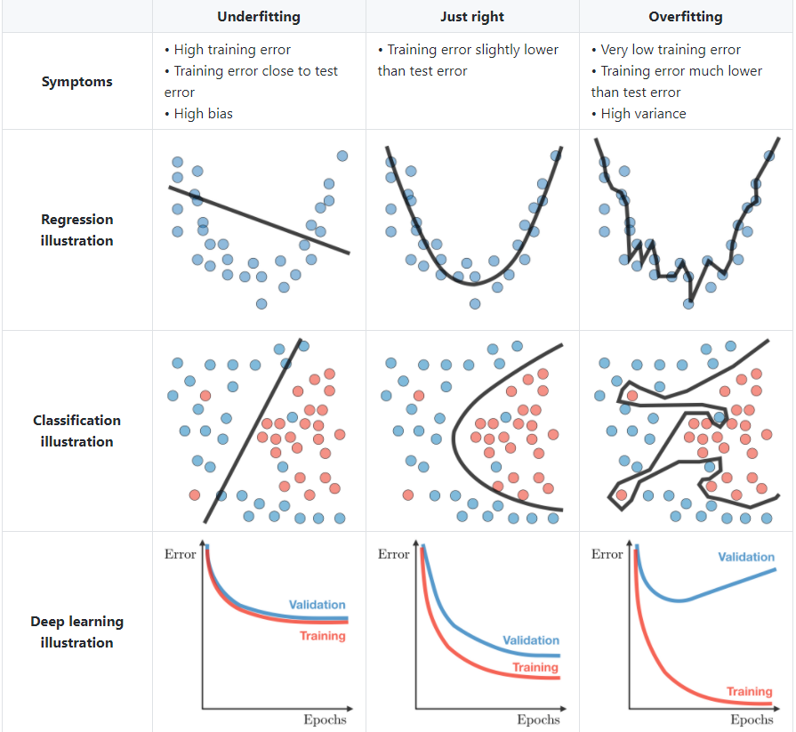

Slide 23
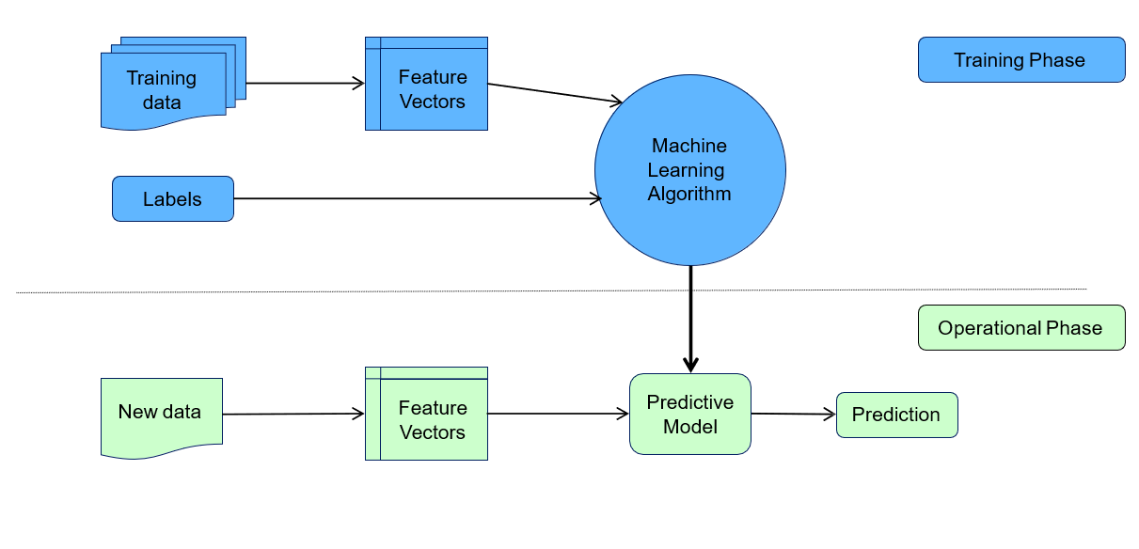

Slide 24
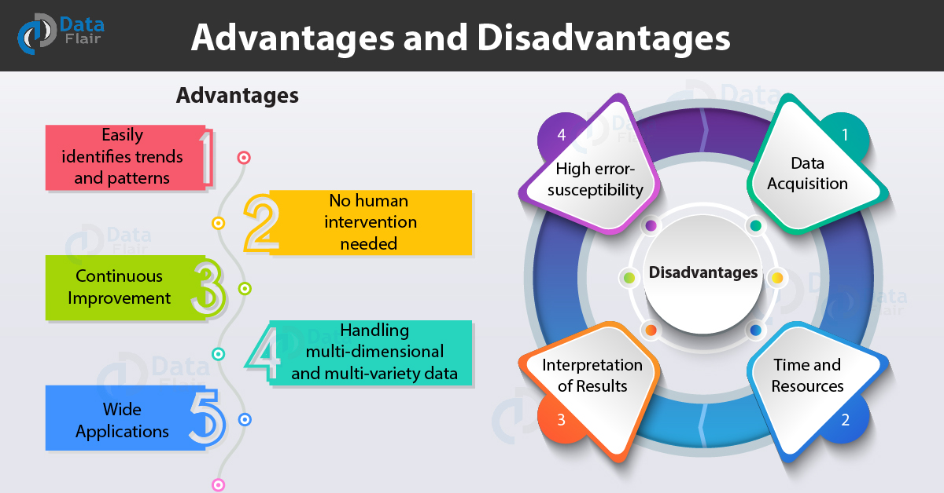
Notes:
Mengidentifikasi tren dan pola dengan mudah
Pembelajaran Mesin dapat meninjau volume data yang besar dan menemukan tren dan pola tertentu yang tidak akan terlihat oleh manusia. Misalnya, untuk situs web e-niaga seperti Amazon, ini berfungsi untuk memahami perilaku penjelajahan dan riwayat pembelian penggunanya untuk membantu memenuhi produk, penawaran, dan pengingat yang tepat yang relevan bagi mereka. Ini menggunakan hasil untuk mengungkapkan iklan yang relevan kepada mereka.
2. Tidak perlu campur tangan manusia (otomatisasi)
Dengan ML, Anda tidak perlu mengasuh proyek Anda setiap saat. Karena itu berarti memberi mesin kemampuan untuk belajar, itu memungkinkan mereka membuat prediksi dan juga meningkatkan algoritme mereka sendiri. Contoh umum dari ini adalah perangkat lunak anti-virus; mereka belajar untuk menyaring ancaman baru saat mereka dikenali. ML juga pandai mengenali spam.
3. Perbaikan Berkelanjutan
Saat algoritme ML mendapatkan pengalaman, akurasi dan efisiensinya terus meningkat. Ini memungkinkan mereka membuat keputusan yang lebih baik. Katakanlah Anda perlu membuat model ramalan cuaca. Karena jumlah data yang Anda miliki terus bertambah, algoritme Anda belajar untuk membuat prediksi yang lebih akurat dengan lebih cepat.
4. Menangani data multi-dimensi dan multi-variasi
Algoritme Pembelajaran Mesin bagus dalam menangani data yang multi-dimensi dan multi-variasi, dan mereka dapat melakukannya dalam lingkungan yang dinamis atau tidak pasti.
5. Aplikasi Luas
Anda bisa menjadi e-tailer atau penyedia layanan kesehatan dan menjadikan ML bermanfaat bagi Anda. Jika diterapkan, ini memiliki kemampuan untuk membantu memberikan pengalaman yang jauh lebih pribadi kepada pelanggan sekaligus menargetkan pelanggan yang tepat.
1. Akuisisi Data
Machine Learning membutuhkan kumpulan data yang sangat besar untuk dilatih, dan ini harus inklusif / tidak bias, dan berkualitas baik. Ada juga saat-saat mereka harus menunggu data baru dibuat.
2. Time and Resources
ML needs enough time to let the algorithms learn and develop enough to fulfill their purpose with a considerable amount of accuracy and relevancy. It also needs massive resources to function. This can mean additional requirements of computer power for you
3. Interpretasi Hasil
Tantangan utama lainnya adalah kemampuan untuk menafsirkan hasil yang dihasilkan oleh algoritma secara akurat. Anda juga harus memilih algoritma dengan hati-hati untuk tujuan Anda
4. 4. Kerentanan kesalahan tinggi
Pembelajaran Mesin bersifat otonom tetapi sangat rentan terhadap kesalahan. Misalkan Anda melatih algoritme dengan kumpulan data yang cukup kecil untuk tidak inklusif. Anda berakhir dengan prediksi bias yang berasal dari set pelatihan yang bias. Hal ini menyebabkan iklan yang tidak relevan ditampilkan kepada pelanggan. Dalam kasus ML, kesalahan seperti itu dapat memicu serangkaian kesalahan yang tidak terdeteksi untuk jangka waktu yang lama. Dan ketika mereka benar-benar diperhatikan, perlu waktu cukup lama untuk mengenali sumber masalahnya, dan bahkan lebih lama lagi untuk memperbaikinya.

